Slide 1
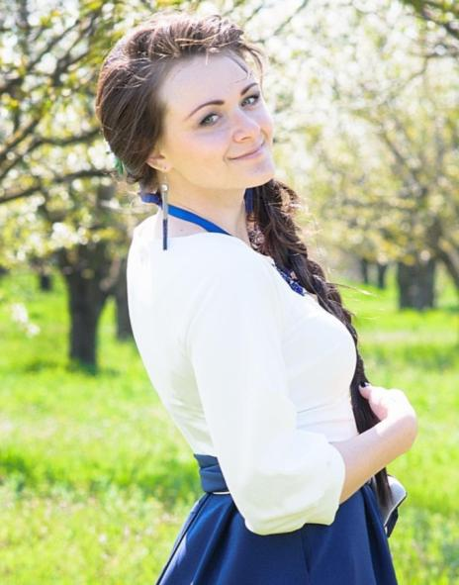
«Учитель здоровья России – 2017!»
Государственное бюджетное профессиональное образовательное учреждение Краснодарского края «Колледж Ейский»
Андрианова Дарья Сергеевна
преподаватель информатики и информационных технологий в профессиональной деятельности

Slide 2
В здоровом теле – здоровый дух.
Д.Ю. Ювенал

Slide 3
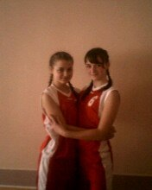
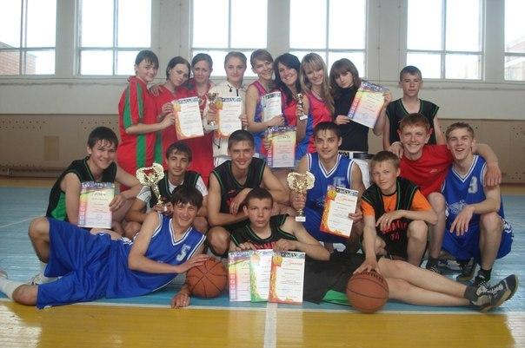
Школьные годы

Slide 4
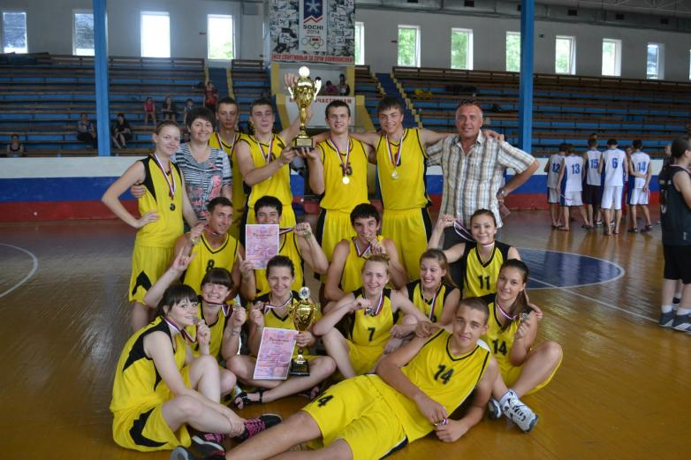
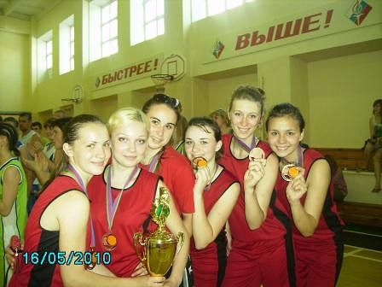
Студенческая пора

Slide 5
О спорт, ты – мир!
Пьер де Кубертен

Slide 6
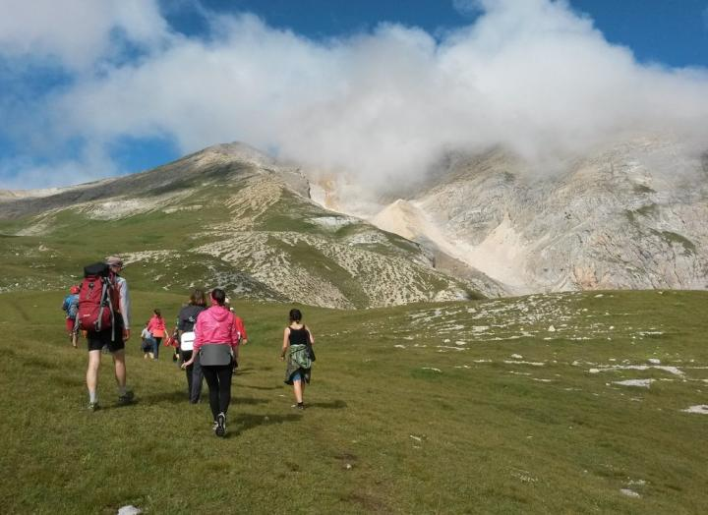
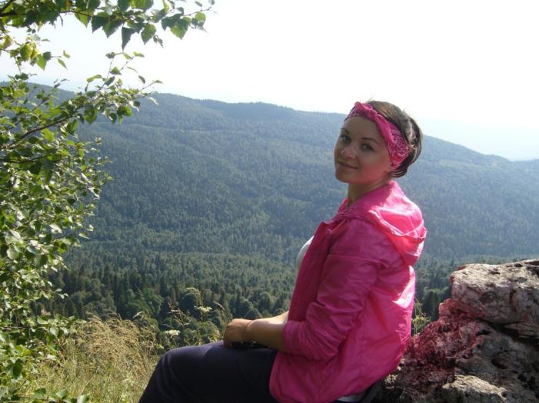
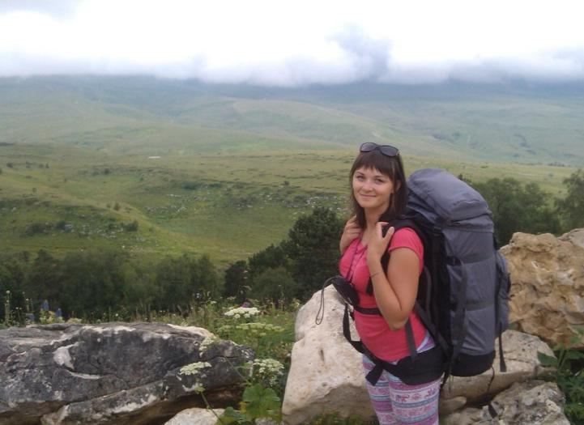

Slide 7
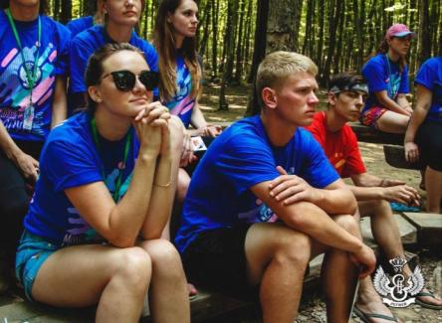
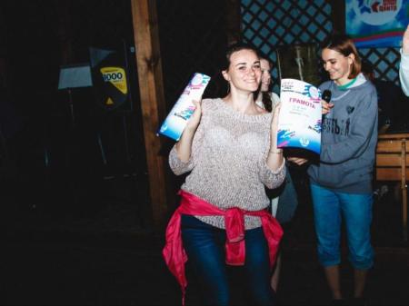
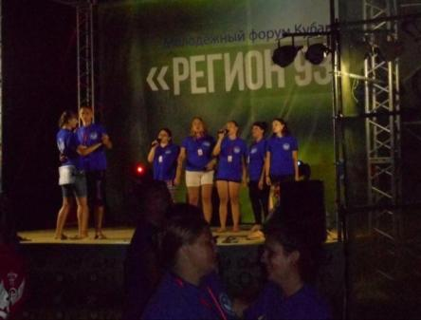

Slide 8
В единстве - сила!
Иосиф фон Бергманн

Slide 9
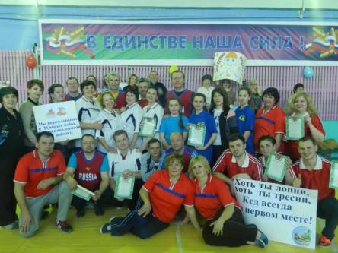
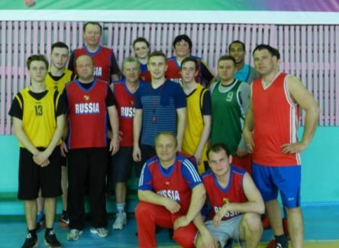
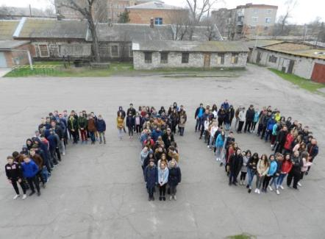

Slide 10
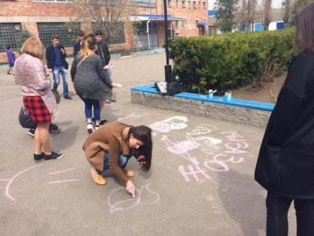
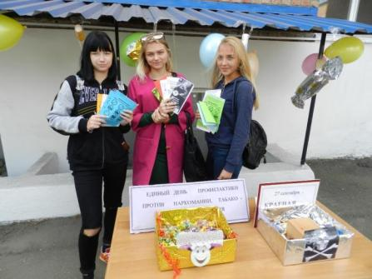
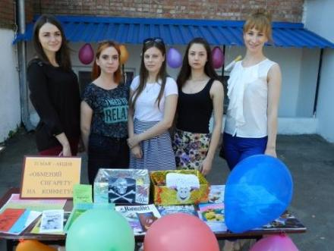
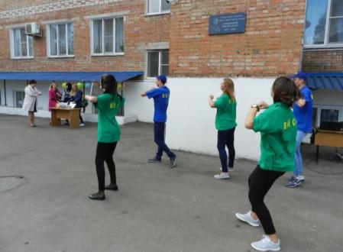

Slide 11
Спорт становится средством воспитания тогда, когда он любимое занятие каждого.
В.А. Сухомлинский

Slide 12
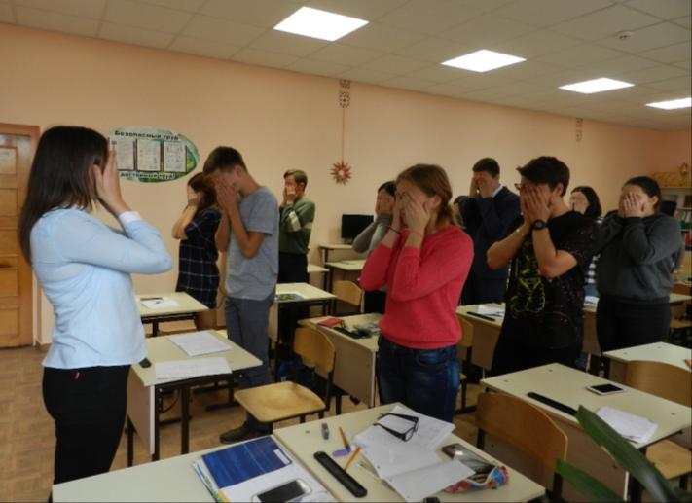
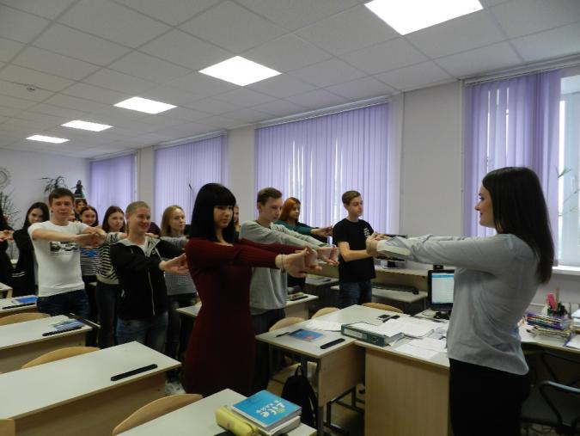
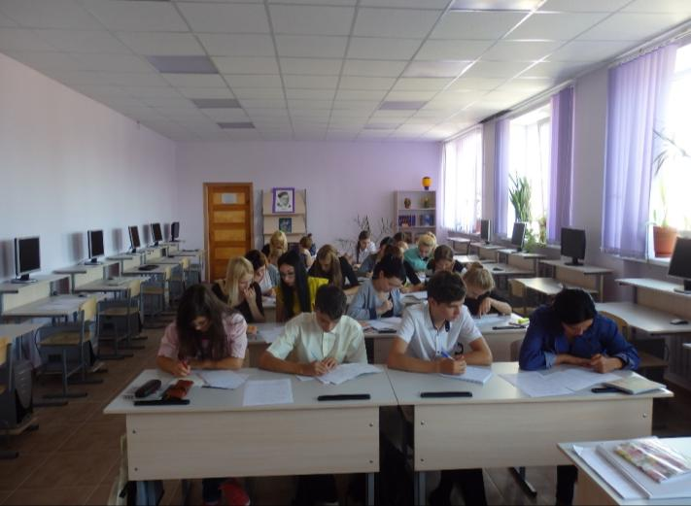

Slide 13
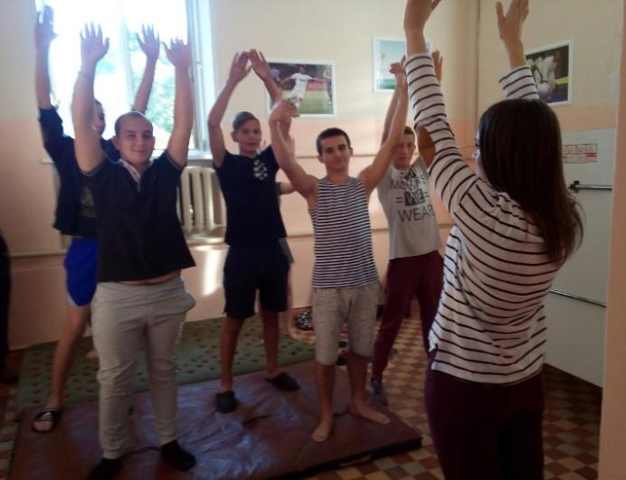

Slide 14
Я считаю: самое важное – не потерять время, уже сегодня и сейчас показать студентам, как можно сделать свою жизнь здоровой и интересной. Секрет прост: любите себя и занимайтесь спортом.

Slide 15
Спасибо за внимание!

